Slide 1

Trabajo fin de master master universitario en desarrollo de software
Internet de las Cosas basado en
tecnologías de Google
Autor
Victor Cruz Gomez
Directores
Prof. Dr. Juan Antonio Holgado Terriza
Diciembre del 2017

Slide 2
Índice
Motivación
Objetivos
Caso de Estudio
Bibliografía
Conclusiones
IoT y tecnologías de Google
Android Things
Weave
Google Cloud Platform

Slide 3
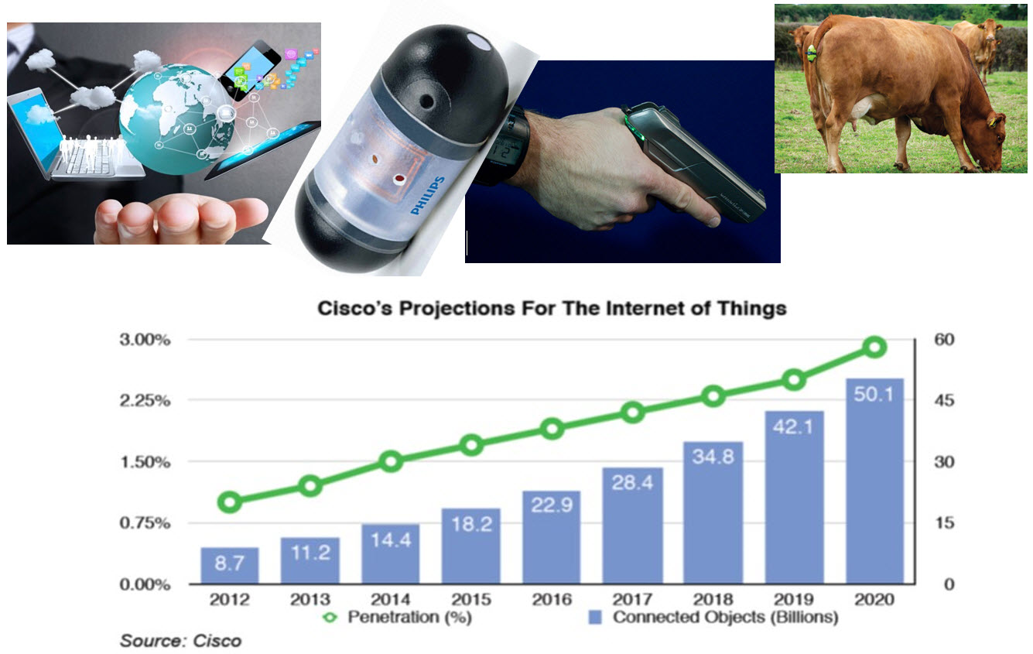
Motivación
Fuente: Cisco.

Slide 4
Motivación
Internet de las Cosas
El termino “Internet de las Cosas" fue acuñado por Kevin Ashtom en 1999.
Propuso el termino “Internet de las Cosas" como parte de una presentación de Procter & Gamble (P & G).

Slide 5
Motivación
Internet de las Cosas - Definición
Grupo RFID:
La red mundial de objetos interconectados, exclusivamente direccionables a base de protocolos de comunicación estándar.

Slide 6
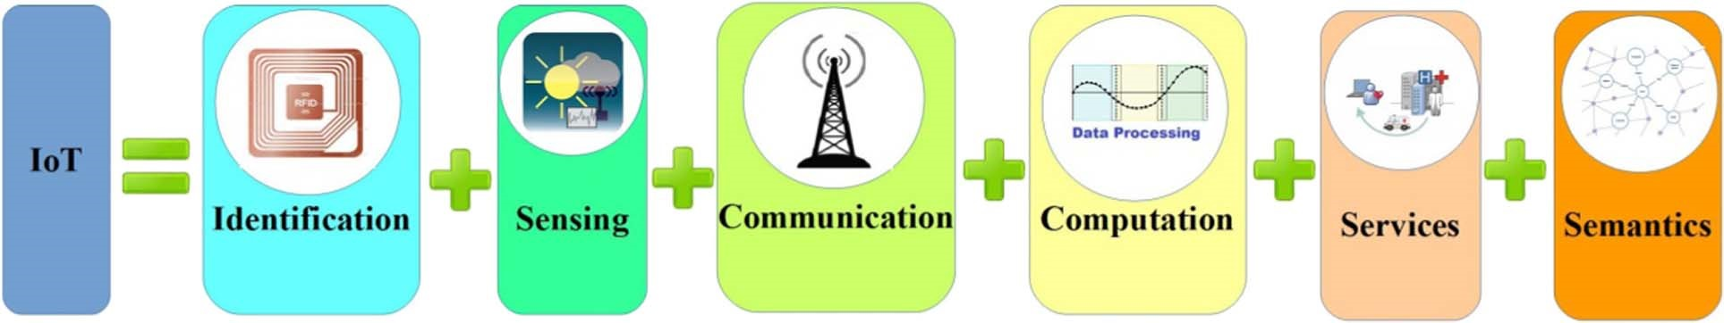
Motivación
Internet de las Cosas - Elementos
Fuente: A survey on enabling technologies, protocols, and applications, IEEE .

Slide 7
Índice
Motivación
Objetivos
Caso de Estudio
Bibliografía
Conclusiones
IoT y tecnologías de Google
Android Things
Weave
Google Cloud Platform

Slide 8
Objetivos
Objetivo general
Desarrollar un sistema medioambiental del Internet de las Cosas basados en tecnologías de Google, como apoyo para el estudio del efecto de la temperatura y la presión atmosférica sobre la salud de las personas.

Slide 9
Objetivos específicos
Objetivos específicos I
Recopilar información relacionada con el “Internet de las Cosas”.
Explorar las tecnologías del “Internet de las Cosas” que se utilizan actualmente.
Estudiar los efectos de la temperatura y la presión atmosférica en el estado de salud de las personas.
Estudiar la tecnología Android Things de Google, utilizado para el desarrollo de Sistemas Empotrados.
Estudiar el protocolo de comunicación Weave de Google, utilizado para la comunicación de los dispositivos del “Internet de las Cosas”.
Estudiar la plataforma de computación en la nube Google Cloud Platform para la captura, procesamiento y almacenamiento de datos.

Slide 10
Objetivos específicos
Objetivos específicos II
Implementar un Sistema Empotrado para la obtención de la temperatura y presión medioambiental.
Implementar el protocolo Weave para la comunicación de los dispositivos del “Internet de las Cosas”.
Implementar una arquitectura del “Internet de las Cosas” en la infraestructura de Google Cloud Platform.
Integrar Android Things, Weave y Google Cloud Platform.
Implementar una aplicación móvil para la evaluación del estado de salud de las personas.

Slide 11
Índice
Motivación
Objetivos
Caso de Estudio
Bibliografía
Conclusiones
IoT y tecnologías de Google
Android Things
Weave
Google Cloud Platform

Slide 12
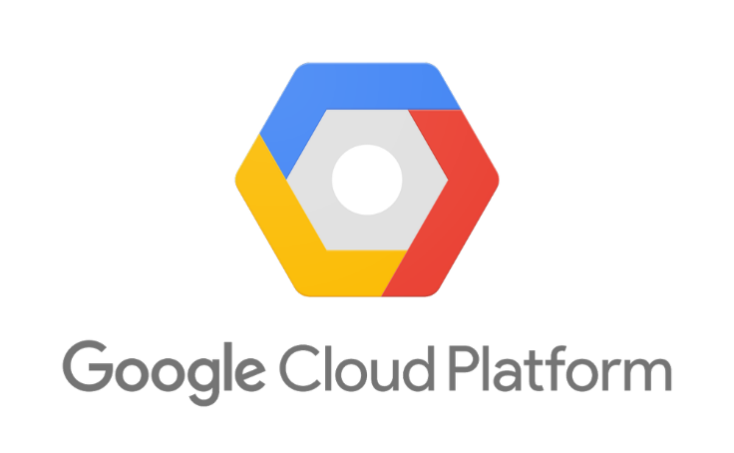
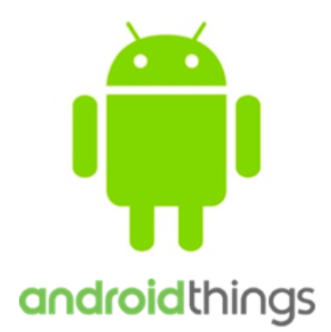
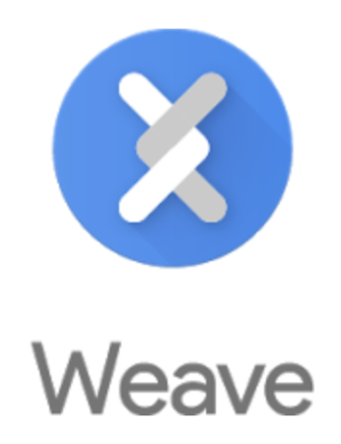
IoT y tecnologías de Google
Internet de las Cosas y tecnologías de Google
Fuente: Google.

Slide 13
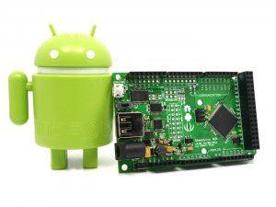
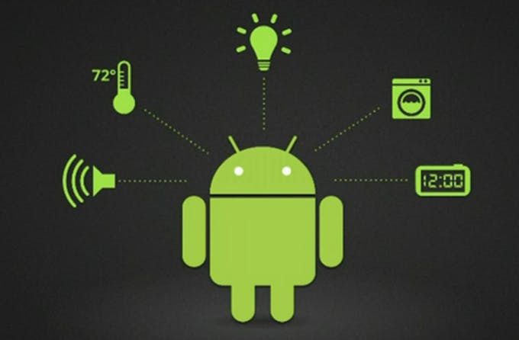
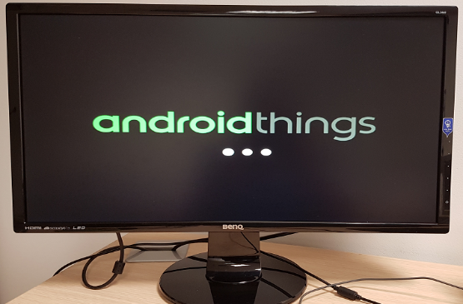
Android Things
Android Things
Version modificada del SO Android.
Sistema operativo ligero y bajo consumo energético.
Seguridad:
Instance ID, ID único por instancia de aplicaciones.
Token de Seguridad para el uso de servicios.
Permisos declarados en el archivo Maniest.xml.
Pantallas opcionales.
Compatibilidad con los servicios de Google de:
Google Drive, Firebase Realtime Database.
Location, Nearby, Mobile Vision, etc.

Slide 14
Android Things
Características
Característica | Android Things
Arquitectura | Monolítico
Modelo de Programación | Multihilo
Microcontroladores compatibles | ARM Cortex A7 ARM Cortex A53 Intel Atom
Lenguajes de Programación | Java, C, C++
Licencia | Apache 2.0 y GPL
Fuente: Android Things.

Slide 15
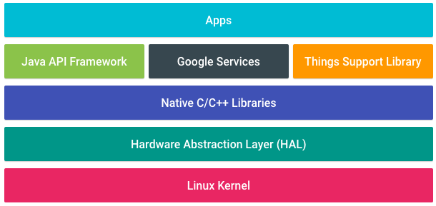
Android Things
Arquitectura
Fuente: Android Things.

Slide 16
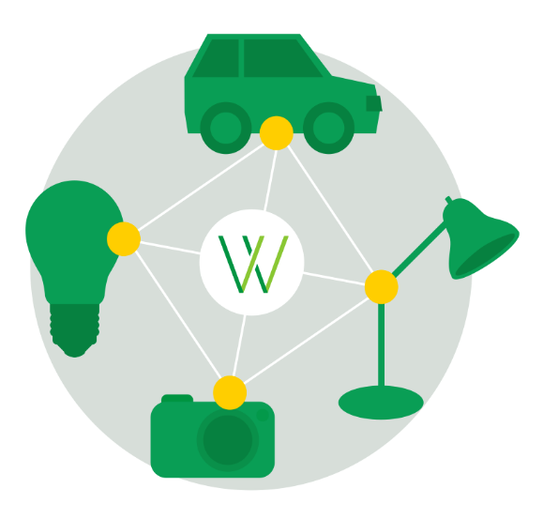
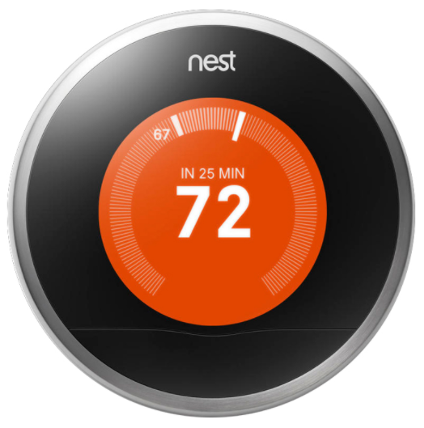
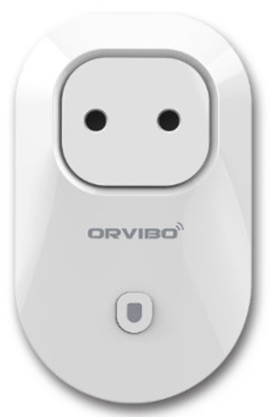
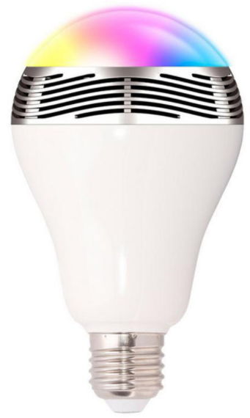
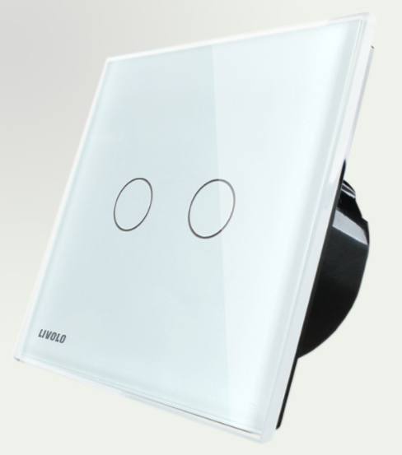
Weave
IoT basado en Weave
Plataforma de comunicación.
Comunicación entre dispositivos.
Seguridad:
Control de cuentas de usuario mediante cuentas de correo electrónico Google.
Seguridad TLS.
Unificación de protocolos de comunicación.

Slide 17
Weave
Componentes de la plataforma Weave
SDK Weave
Cloud Weave
Consola de Desarrollador IoT
Consola de Desarrollador IoT
Fuente: Nest Weave.

Slide 18
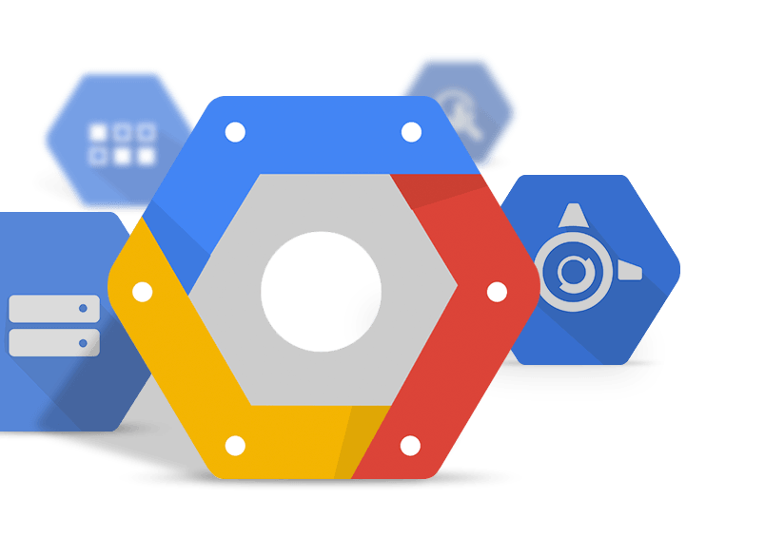
Google Cloud Platform
IoT basado en Google Cloud Platform
Plataforma de computación en la nube.
Permite:
Administrar maquinas virtuales en línea.
Cloud Storage y Cloud Datastore.
BigData y BigQuery en tiempo real.
Servicios de Aprendizaje Automático.
Herramientas de supervisión y diagnostico.
Seguridad y control de acceso.

Slide 19
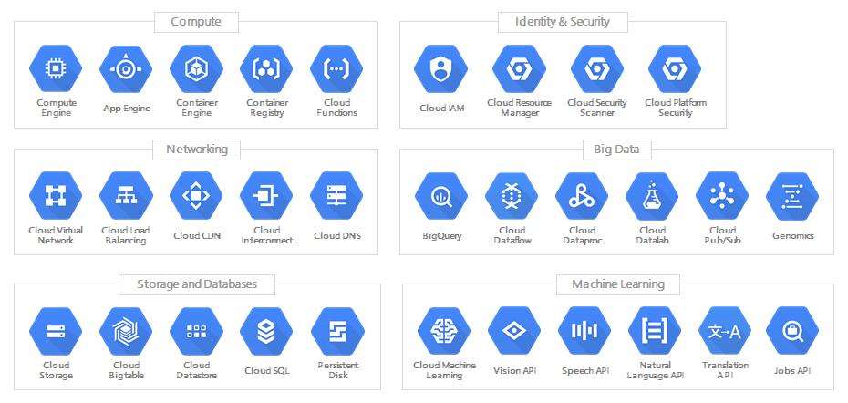
Google Cloud Platform
Servicios
Fuente: Google Cloud Platform.

Slide 20
Índice
Motivación
Objetivos
Caso de Estudio
Bibliografía
Conclusiones
IoT y tecnologías de Google
Android Things
Weave
Google Cloud Platform

Slide 21
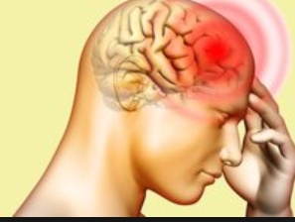
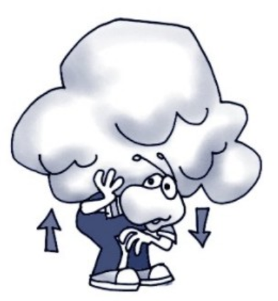
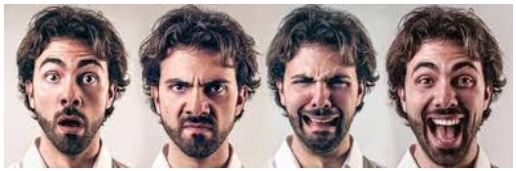
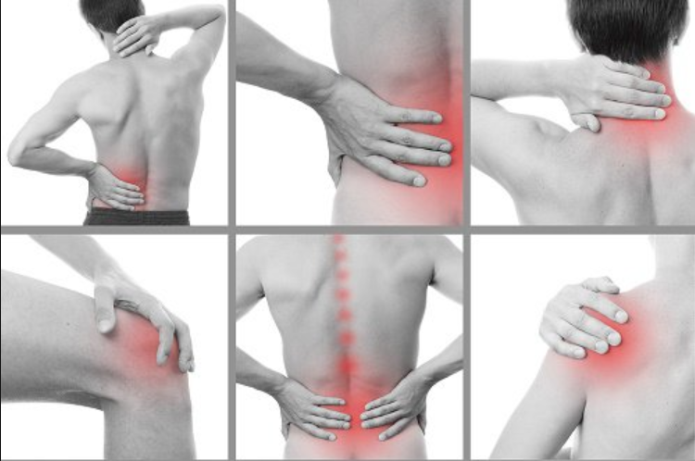
Caso de estudio
Causas y efectos medioambientales
Informes de la Organización Mundial de Salud mencionan que, en los últimos 50 años, la actividad humana y, en particular, el consumo de combustibles fósiles, han hecho que se liberen mayores cantidades de CO₂ y otros gases a la atmósfera alterando el clima mundial.
Dolor de cabeza
Presión atmosférica y temperatura
Cambios de Conducta
Percepción de dolores
Entre otros.

Slide 22
Caso de estudio
Estudios relacionados de la presión atmosférica y temperatura
Castro (2016) estudio las incidencias de las hemorragias subaracnoidea y la influencia de los cambios de la presión atmosférica en los pacientes ingresados en el servicio de neurocirugía del Hospital Antonio Lenin Fonseca de Nicaragua.
Olcina (2012) analizo el efecto de las variaciones en la densidad del oxigeno originadas por las masas de aire presentes en la atmosfera, sobre los ingresos hospitalarios por enfermedad cardiaca y pulmonares, registrados en la ciudad de Alicante, España.
Paolaso (1999) en su estudio de la Biometeorología, encontró factores relacionados con la composición de las masas de aire, interacción entre la temperatura, presión atmosférica y humedad.

Slide 23
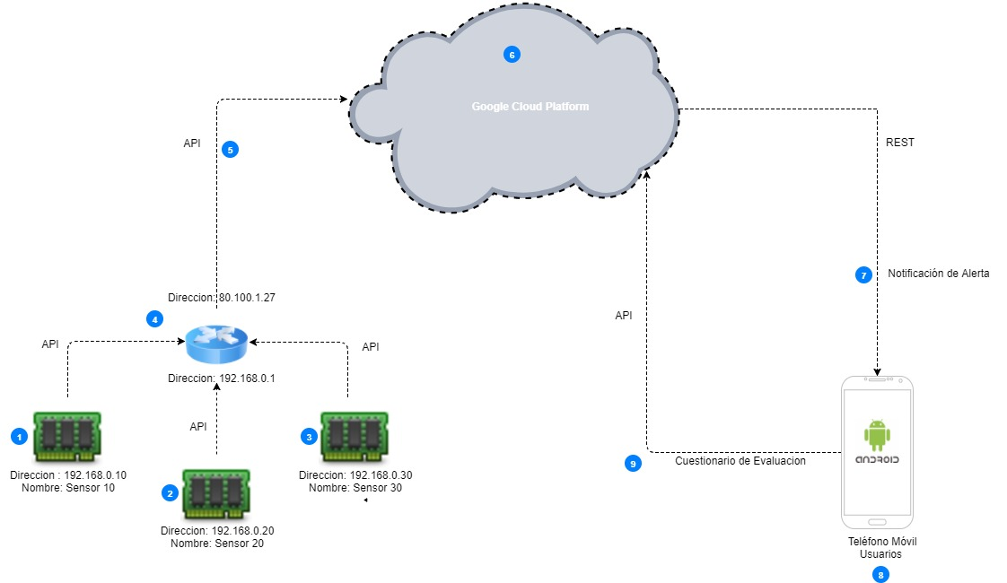
Caso de estudio
Sistema de apoyo para el estudio del efecto medioambiental sobre la salud de las pers.

Slide 24
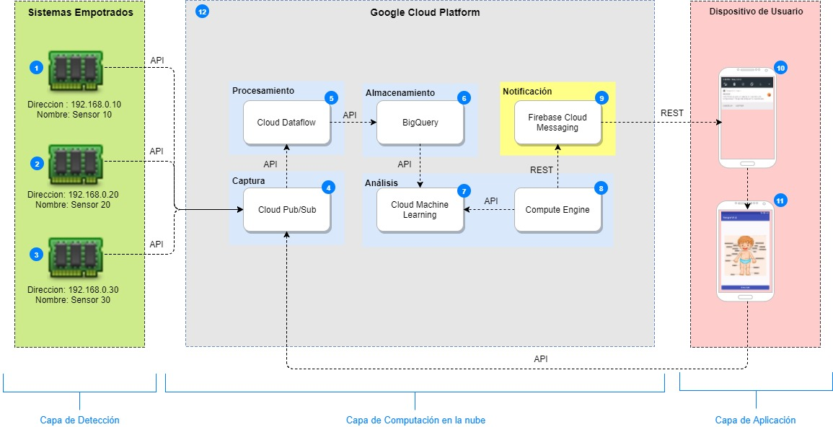
Caso de estudio
Arquitectura del sistema medioambiental basado en IoT

Slide 25
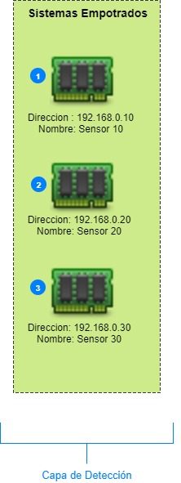
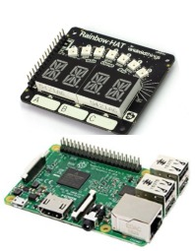


Caso de estudio
Capa de Detección
(Raspberry Pi y Rainbow HAT)
(S.O. Android Things)
(Programa Java)

Slide 26
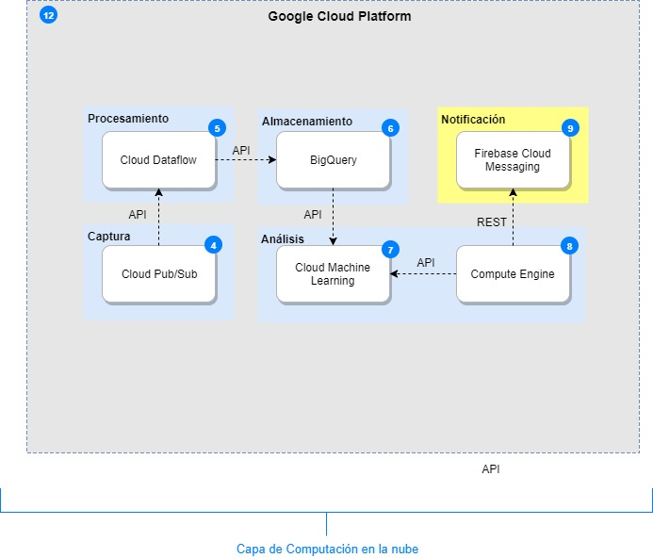
Caso de estudio
Capa de Computación en la nube

Slide 27
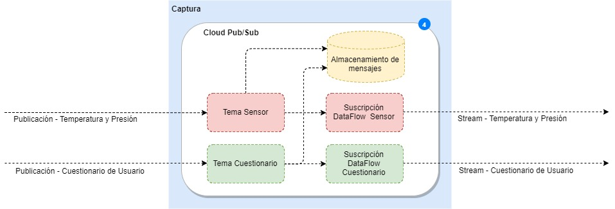
Caso de estudio
Capa de Computación en la nube – Cloud Pub/Sub

Slide 28
Caso de estudio
Capa de Computación en la nube

Slide 29
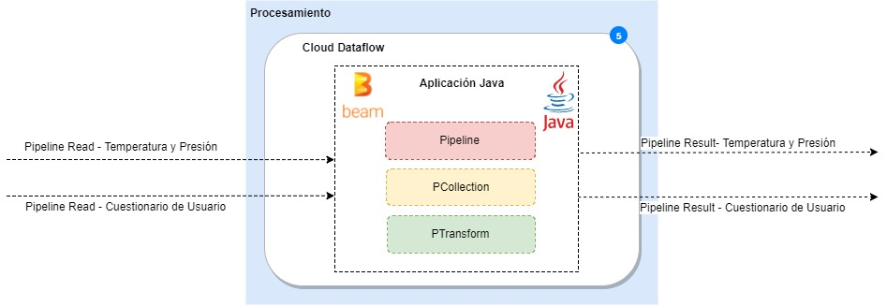
Caso de estudio
Capa de Computación en la nube – Cloud Dataflow

Slide 30
Caso de estudio
Capa de Computación en la nube

Slide 31
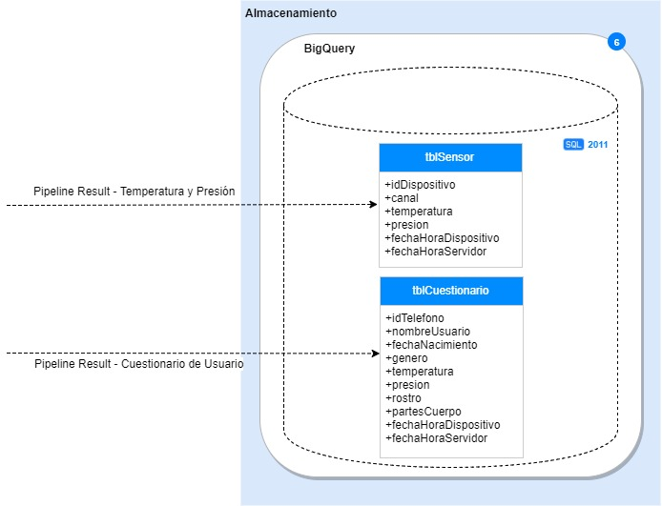
Caso de estudio
Capa de Computación en la nube – BigQuery

Slide 32
Caso de estudio
Capa de Computación en la nube

Slide 33
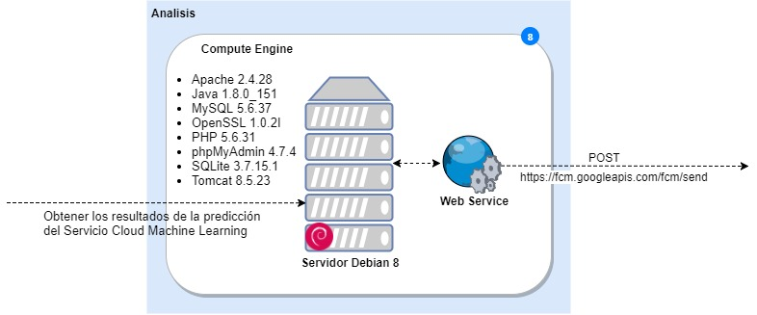
Caso de estudio
Capa de Computación en la nube – Cloud Pub/Sub

Slide 34
Caso de estudio
Capa de Computación en la nube

Slide 35
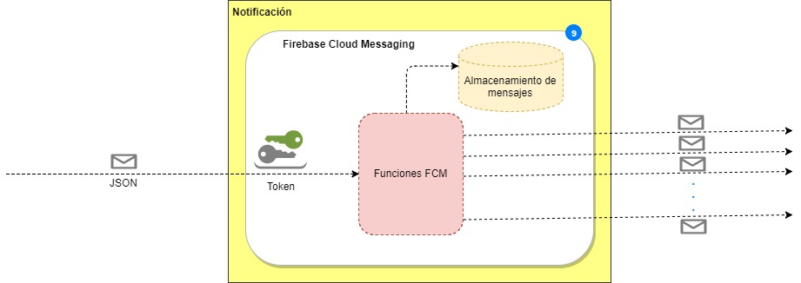
Caso de estudio
Capa de Computación en la nube – Firebase

Slide 36
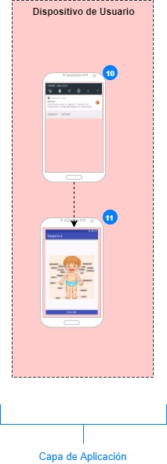
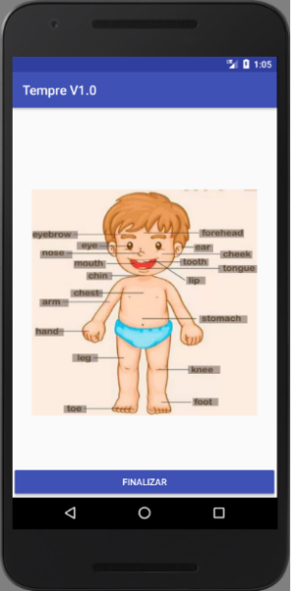
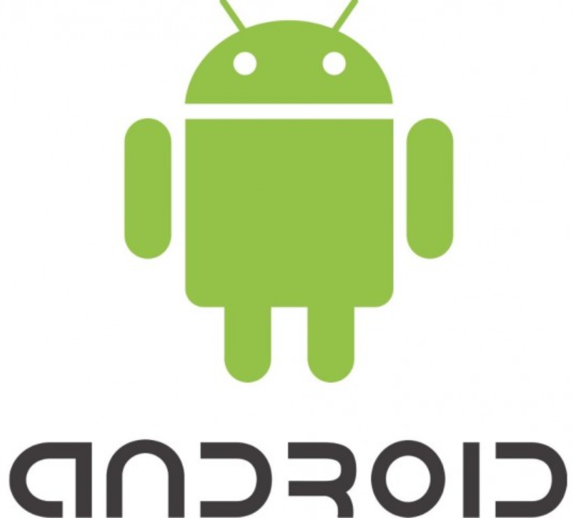
Caso de estudio
Capa de Aplicación
(Teléfono móvil)
(S.O. Android)
(Programa Java)

Slide 37
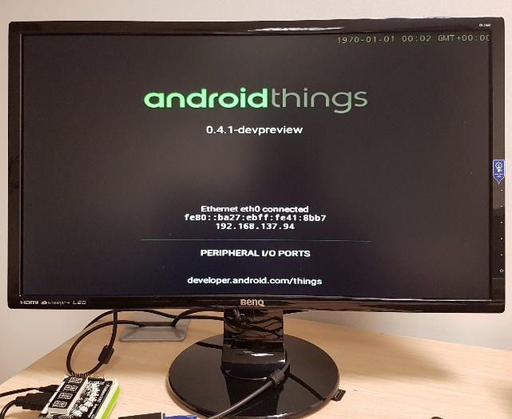
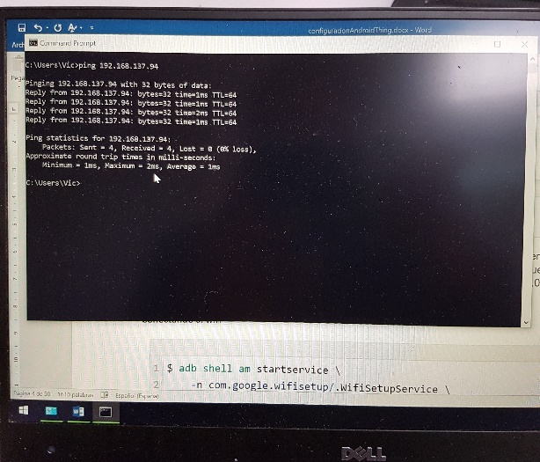
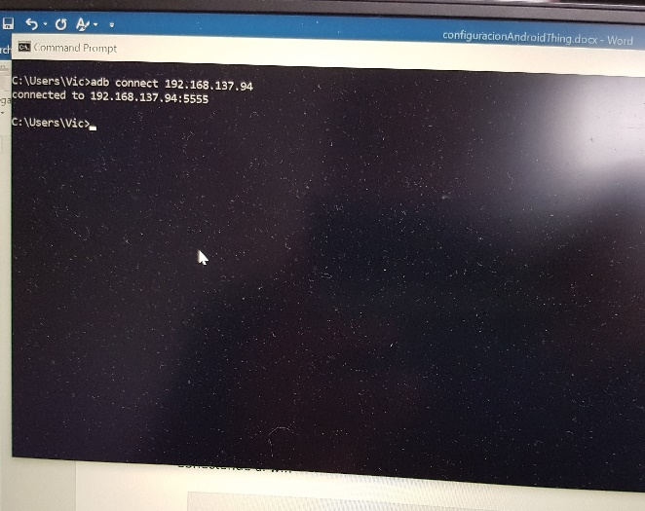
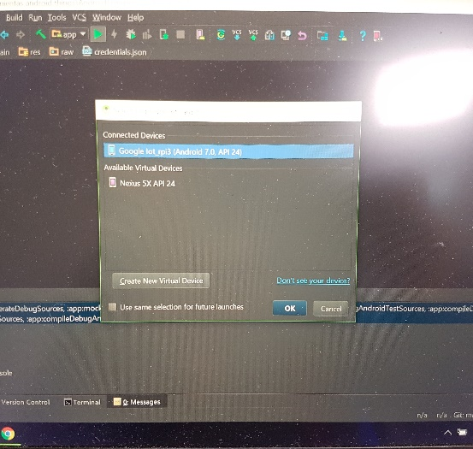
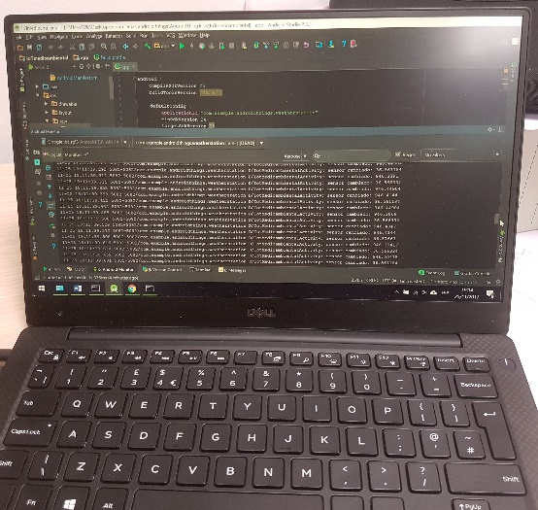
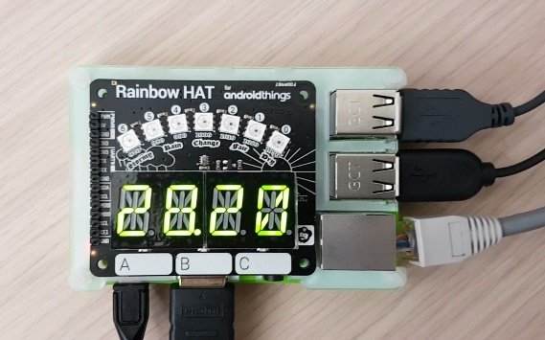
Caso de estudio
Fotografías de la Capa de Detección
1
2
3
4
5
6

Slide 38
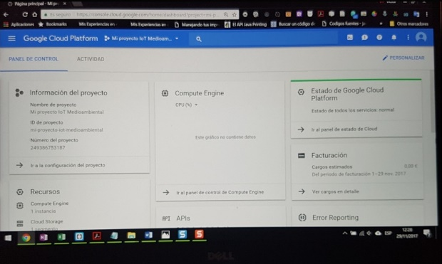
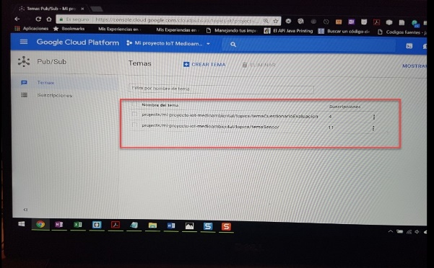
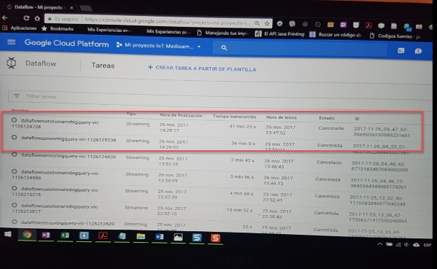
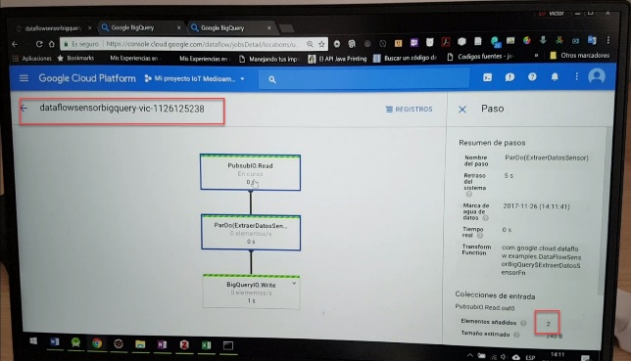
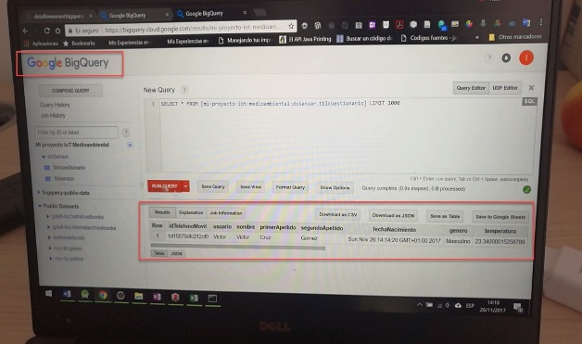
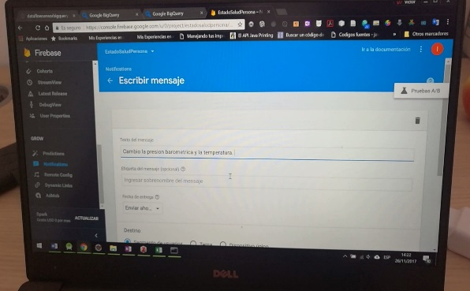
Caso de estudio
Fotografías de la Capa de Computación en la nube
1
2
3
4
5
6

Slide 39
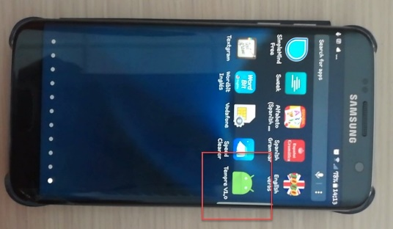
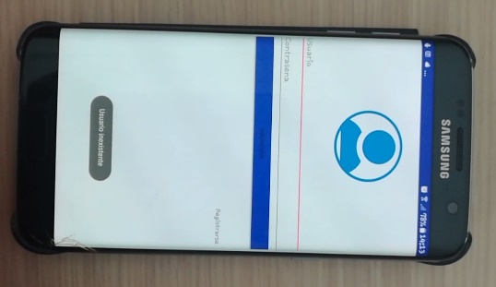
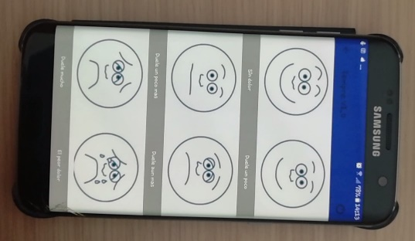
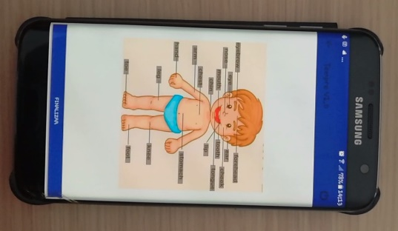
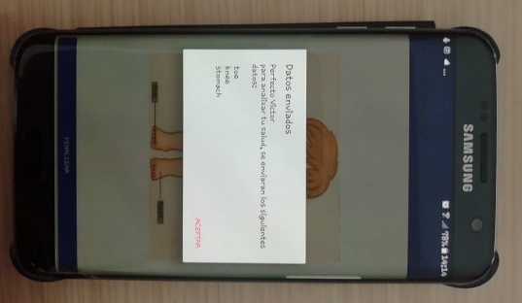

Caso de estudio
Fotografías de la Capa de Aplicación
1
2
3
4
5
6

Slide 40
Índice
Motivación
Objetivos
Caso de Estudio
Bibliografía
Conclusiones
IoT y tecnologías de Google
Android Things
Weave
Google Cloud Platform

Slide 41
Conclusiones
Conclusiones

Slide 42
Referencias bibliográficas
Referencia I
[1] J. Donica, Pax Technica: How the Internet of things may set us free or lock us up. Philip N. Howard. Oxford University Press, 2017.
[2] D. Evans, «Internet de las Cosas como la proxima evolucion de Internet lo cambia todo.», Cómo Próxima Evol. Internet Lo Cambia Todo Cisco Internet Bussiness Solut. Group-IBSG, vol. 11, n.º 1, pp. 4–11, 2011.
[3] «La nueva revolución industrial: el internet de las cosas | economia | EL MUNDO», ELMUNDO, 30-jun-2014. [En línea]. Disponible en: http://www.elmundo.es/economia/2014/06/30/53b14869e2704e97368b4577.html. [Accedido: 10-oct-2017].
[4] «Microsoft Azure: plataforma y servicios de informática en la nube». [En línea]. Disponible en: https://azure.microsoft.com/es-es/. [Accedido: 10-oct-2017].
[5] «Windows 10 IoT Core Official Website | Developer Resource | Windows IoT». [En línea]. Disponible en: https://developer.microsoft.com/es-es/windows/iot. [Accedido: 10-oct-2017].

Slide 43
Referencias bibliográficas
Referencia II
[6] «Descargue Packet Tracer | Cisco NetAcad». [En línea]. Disponible en: https://www.netacad.com/es/courses/packet-tracer-download/. [Accedido: 10-oct-2017].
[7] «Smart home - Smartthings | Samsung US», Samsung Electronics America. [En línea]. Disponible en: http://www.samsung.com/us/smart-home/smartthings/. [Accedido: 10-oct-2017].
[8] «Comprar Philips Hue Iluminación inalámbrica personal 8718291241751 Iluminación inalámbrica personal», Philips. [En línea]. Disponible en: https://www.philips.es/c-p/8718291241751/hue-iluminacion-inalambrica-personal. [Accedido: 10-oct-2017].
[9] «Announcing updates to Google’s Internet of Things platform: Android Things and Weave», Android Developers Blog. .
[10] L. Atzori, A. Iera, y G. Morabito, «The Internet of Things: A survey», Comput. Netw., vol. 54, n.º 15, pp. 2787-2805, oct. 2010.

Slide 44
Referencias bibliográficas
Referencia III
[11] M. J. Castro Rocha, «Incidencia de las hemorragias subaracnoidea aneurismática y la influencia de los cambios de la presión atmosférica en los pacientes ingresados en el servicio de neurocirugía del Hospital Antonio Lenin Fonseca en el periodo de Enero del 2014 a Diciembre del 2015», other, Universidad Nacional Autónoma de Nicaragua, UNANManagua, 2016.
[12] F. J. M. Gaona, F. L. T. Gonçalves, A. S. Nedel, y R. C. Alves, «Condiciones ambientales externas y su relación con la morbilidad infantil: estudio de caso, São Paulo, Brasil», Épsilon, n.º 21, pp. 107–118, 2014.
[13] J. Olcina Cantos, D. Martín Estévez, y others, «Variaciones en la densidad del oxígeno en el aire y su influencia sobre la salud humana», 2012.
[14] A. Paolasso, «Diestres Metereologico», 1999.
[15] «Cuando el cuerpo pronostica el tiempo», La Vanguardia. [En línea]. Disponible en: http://www.lavanguardia.com/estilos-de-vida/20120427/54285747599/cuando-el-cuerpo-pronostica-el-tiempo.html. [Accedido: 16-nov-2017].

Slide 45


